Slide 1
Bioinformatics training — 4
scRNA-seq数据分析
Chengchen Zhao
Dec 30th, 2021

Slide 2
单细胞RNA-seq数据分析
单细胞RNA-seq数据分析
单细胞RNA-seq发展历史
Dr.seq2软件介绍
利用Dr.seq2分析单细胞 RNA-seq 数据
Dr.seq2参数说明
Dr.seq2结果展示
Notes:
本次课程中我们将学习单细胞RNA-seq 数据分析的有关知识。【切】我们将从以下五个方面进行学习，首先我会大家了解一下单细胞RNA-seq的发展历史和分类。然后以其中一款分析工具 Dr.seq2为例为大家详细讲解一下单细胞 RNA-seq 数据分析的流程及注意事项，因此我们会从 Dr.seq2软件介绍、软件用法、参数说明和结果展示这几个方面进行学习。

Slide 3


为什么要做到单细胞尺度？
单细胞RNA-seq发展历史
细胞异质性
实验样品稀缺导致细胞量少
细胞群体内异质性大
Notes:
第一个问题为什么要做到单细胞尺度。 之前的课程中我们详细学习了高通量测序技术的发展和应用以及和 RNA-seq 的数据分析流程，这些传统高通量组学技术的研究对象通常都是细胞群体，一般所用的细胞量大小为10^5~10^7个细胞，这是由于当下的的技术手段所限制的。【切】而这几万个到几百万个细胞并不是完全一样的，我们通常把这种细胞群体内细胞之间的不一样叫做细胞异质性。也就是说我们传统的 RNA-seq 测得的表达量实际上是这些不同细胞的表达情况的一个平均水平，那么每一个细胞的表达量是什么情况呢？如果细胞群体内细胞的相似度高还勉强可以接受，如果出现这两个情况的时候，单细胞的 RNA-seq 就显得更重要了，一个是当实验样品稀缺，细胞数量较少而达不到传统高通量组学技术的最低要求时，普通 RNA-seq 做不了了；另一个是当细胞群体内的细胞异质性不可忽视时，普通 RNA-seq表征的转录水平会带来极大的误差而不适用。因此近年来，人们为了解决上述问题，逐步改进技术试图减少所需细胞量，开发出了基于少量细胞乃至单个细胞的单细胞 RNA-seq技术。

Slide 4
单细胞转录组测序技术的发展
单细胞RNA-seq发展历史
首次实现了单个细胞转录组信息的获取。
通过对5’端的测序增大了通量。
引入IVT方法以控制PCR引入的误差。
首次引入UMI。
微流控技术与cell barcode技术相结合，减少成本提高通量。
通量进一步增加。
实现了全长预扩增。
通量增加。
激光捕获实现单细胞信息获取。
STRT-seq UMI
10x genomics
Microwell-seq
Smart-seq
Smart-seq2
CEL-seq UMI
Quartz-seq
MARS-seq
CEL-seq2
Tang et.al.
STRT-seq
SCRB-seq
Drop-seq
SPLiT-seq
CEL-seq
Cyto-seq
LCM-seq
DP-seq
SC3-seq
inDrop
Div-seq
2009
2010
2011
2012
2013
2014
2015
2016
2017
2018
2019
2020
Notes:
2009年，汤富酬基于显微操作技术，成功分离出了单个细胞，并首次实现了单个细胞转录组学信息的获取。随后的几年里研究人员开始陆续对单细胞转录组技术进行改进，改进集中在想办法增大单细胞 RNA-seq 实验的通量、减少误差上，其中2012年的 Smart-seq 实现了全长扩增，2014年的 改进版的STRT-seq 首次引入 UMI，即独特分子标记用来去除 PCR 的 重复误差。之后一些方法进一步增加了通量。直到2015年，Drop-seq 和 inDrop通过将微流控技术与 细胞条形码技术相结合的方式大幅度提高了通量减少了成本，之后该方法被10x genomics公司迅速商业化，目前已经是广泛使用的单细胞 RNA-seq 技术之一，18年我国研究人员又发展了Microwell-seq技术，将通量进一步提高。

Slide 5
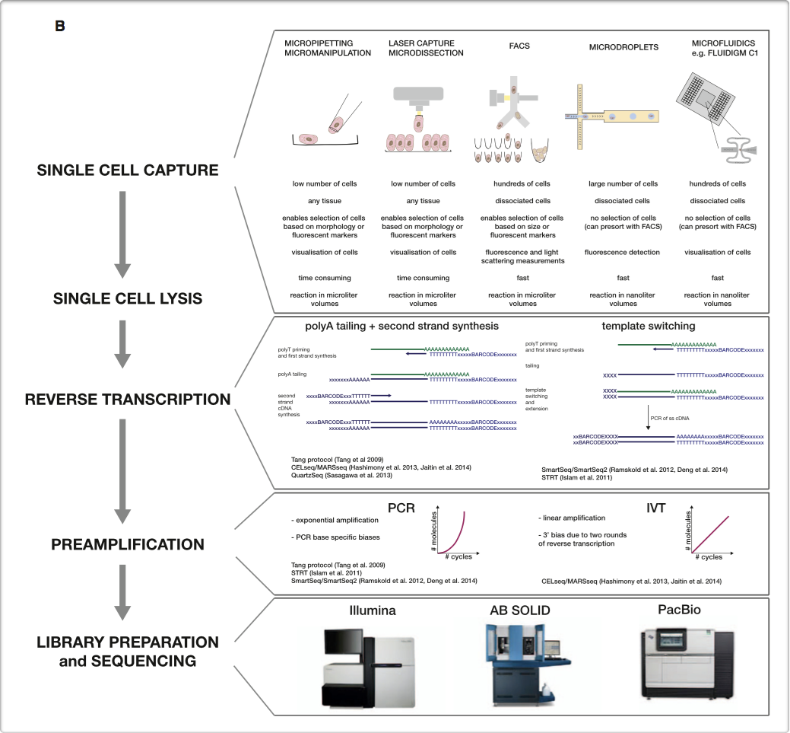
单细胞RNA-seq通用流程
单细胞RNA-seq发展历史
首先，进行单个细胞的捕获或分离；
然后进行细胞溶解；
随后对细胞中的RNA进行反转录；
之后对反转录形成的cDNA进行预扩增；
最后完成文库构建并进行测序。
Notes:
这些单细胞转录组学高通量测序技术虽然在技术手段上稍有不同，但在实验思路上都遵循着相同的流程：首先，进行单个细胞的捕获或分离；然后进行细胞溶解；随后对细胞中的RNA进行反转录；之后对反转录形成的cDNA进行预扩增；最后完成文库构建并进行测序。其中，快速而准确地对单细胞进行捕获和分离一直是单细胞测序技术中极富挑战的一步，常见的单细胞捕获和分离手段包括显微操纵技术、流式细胞技术（Fluorescence-Activated Cell Sorting，FACS）、集成流体通路（Integrated Fluidic Circuits，IFC）、微流控平台、微孔平板技术（microwell technologies），这些技术在细胞捕获的样品损耗和经济成本上都有着不同程度改进。完成单个细胞的捕获与分离后，通过细胞溶解等手段能够提取到的细胞中的RNA量是极其微小的，只有通过反转录和预扩增之后才能使得样品量可以达到建库测序所需的标准。为了尽可能地减少和规避扩增所带来的误差，研究人员采取了多种方式：一是使用体外转录（in vitro Transcription，IVT）方式进行扩增。这种扩增方式与使用聚合酶链式反应（Polymerase Chain Reaction，PCR）进行非线性扩增相比，具有线性扩增的特征，因此IVT可以通过一定的计算来控制扩增过程中产生的误差。然而由于体外转录会对扩增出来的RNA都进行一次反转录，因此这种方式会引进额外的误差。第二种策略是使用PCR进行扩增，在扩增过程中引进独特分子标识（Unique Molecular Identifier，UMI）。UMI能够在反转录过程中对细胞内的单个mRNA分子进行唯一标记，而通过PCR扩增所得的序列都将被同一个UMI所标记。基于这一特性通过对UMI的计数可以很大程度上减少扩增过程中引入的偏差对单细胞转录组信息获得的影响，这一策略被应用于STRT-Seq、CEL-Seq、MARS-Seq、Drop-seq和CytoSeq等技术中。

Slide 6
单细胞RNA-seq技术举例—Smart-seq
单细胞RNA-seq发展历史
STRT-seq UMI
10x genomics
Microwell-seq
Smart-seq
Smart-seq2
CEL-seq UMI
Quartz-seq
MARS-seq
CEL-seq2
Tang et.al.
STRT-seq
SCRB-seq
Drop-seq
SPLiT-seq
CEL-seq
Cyto-seq
LCM-seq
DP-seq
SC3-seq
inDrop
Div-seq
2009
2010
2011
2012
2013
2014
2015
2016
2017
2018
2019
2020
Notes:
接下来我们就以几个典型的单细胞 RNA-seq 技术为例，学习一下目前常用技术的优缺点。Smart-Seq是一项具里程碑意义的技术，在2012年由美国和瑞典的科学家共同开发。

Slide 7
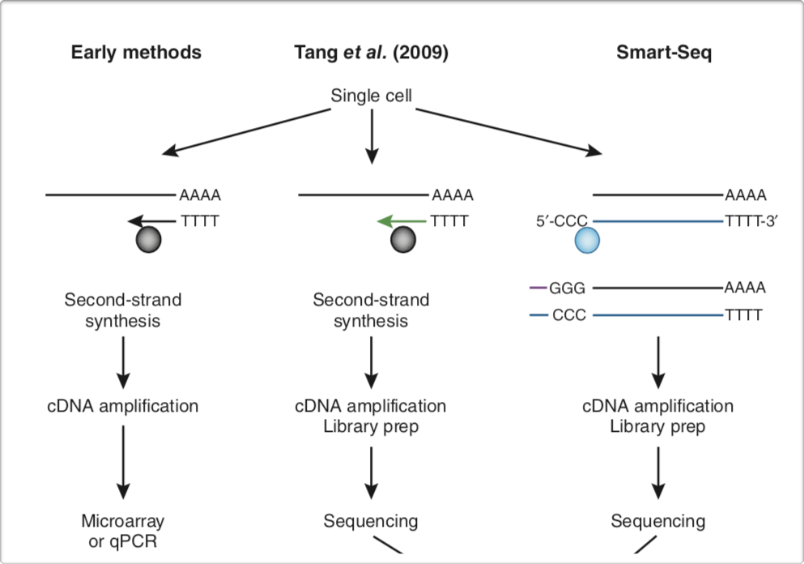
单细胞RNA-seq技术举例—Smart-seq
单细胞RNA-seq发展历史
Smart-seq（Switching mechanism at 5’ end of the RNA transcript）的优点：
1. 使用低至50 pg的起始材料。
2. 不需要知道mRNA的序列。
3. 不再需要纯化步骤。
4. 转录本的覆盖度改善。
5. 高水平的可定位序列。
缺点：
1. 并非链特异的。
2. 只测序poly(A)+ RNA。
Notes:
作为一种单细胞测序方案，它在转录本的序列覆盖度上有所改善。基因组的完整覆盖实现了选择性转录本异构体和SNV的检测。在这种方案中，人们裂解细胞，并将RNA与包含oligo(dT)的引物杂交。然后添加几个无模板的C核苷酸，生成第一条链。这种poly(C)垂悬只添加到全长转录本上。然后将寡核苷酸引物与poly(C)突出杂交，合成第二条链。全长cDNA经过PCR扩增，以获得纳克级的DNA。PCR产物纯化后可用于测序。之后 smart-seq2对这一方案进行了改进，不再需要纯化步骤，可大大提高产量，Smart-seq2的优势在于以下5点，一，所需其实材料少；二，不需要知道 mRNA的序列；三，不需要纯化步骤；四，提高了转录本的覆盖度；五，可产生高水平的可定位序列。它的缺点在于两个方面，一个是smart-seq2并非是链特异的，另一个就是只能测 带有ploA尾的 mRNA。

Slide 8
单细胞RNA-seq技术举例—CEL-seq
单细胞RNA-seq发展历史
STRT-seq UMI
10x genomics
Microwell-seq
Smart-seq
Smart-seq2
CEL-seq UMI
Quartz-seq
MARS-seq
CEL-seq2
Tang et.al.
STRT-seq
SCRB-seq
Drop-seq
SPLiT-seq
CEL-seq
Cyto-seq
LCM-seq
DP-seq
SC3-seq
inDrop
Div-seq
2009
2010
2011
2012
2013
2014
2015
2016
2017
2018
2019
2020
Notes:
同在2012年，还有另外一个技术发展了起来，叫做 CEL-seq，它是一种采用线性扩增的单细胞 RNA-seq 技术，线性扩增的主要优势是错误率比较低，不过线性扩增和PCR都存在一定的序列偏好。

Slide 9
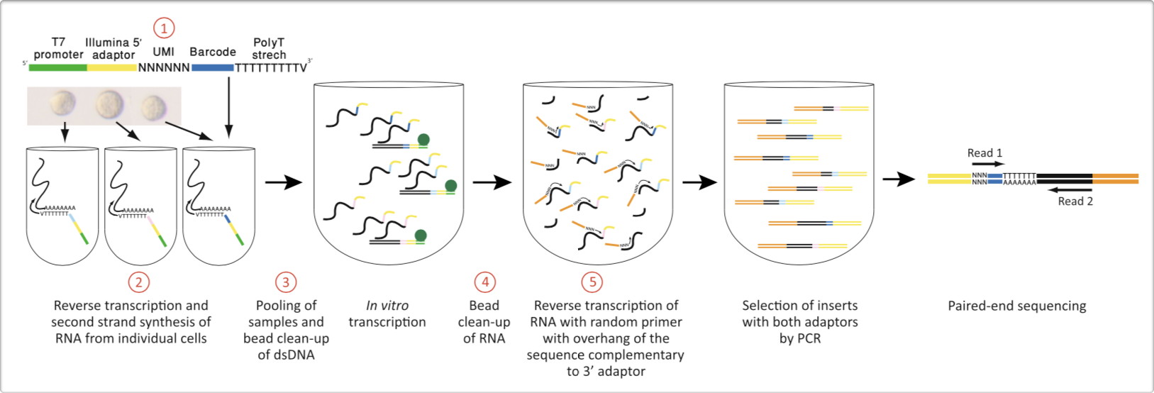
单细胞RNA-seq技术举例—CEL-seq
单细胞RNA-seq发展历史
CEL-seq（Cell expression by linear amplification and sequencing）
优点：
  实现了许多不同单细胞的多重分析和研究。
  降低了样本之间的污染。
  读长偏好非常低。
  链特异的。
缺点：
  强烈的3’ 偏好。
  高丰度转录本被优先扩增。
  至少需要400 pg总RNA。
Notes:
CEL-seq技术由以色列理工学院的研究人员开发。这种方法利用带有唯一条形码的引物在单管中对每个细胞进行逆转录。之后，再将所有反应管的cDNA混合，并进行扩增。扩增后DNA的双端深度测序能够准确检测两条链的序列。这样一种线性扩增方法虽然生成文库花费的时间要稍微长一点。但是由于它在早期阶段就给样本贴上了条形码并进行混合，大大减少了之后手动操作的时间。【切】这样也就使得 CEL-seq 技术拥有如下这些优点：一、由于添加了条形码和将细胞混合，从而实现了许多不同单细胞的多重分析和研究。二、由于每个细胞在单支管中处理，大大地降低了样本之间的污染。三、CEL-seq 的读长偏好非常低。四、CEL-sqe 是链特异的。其缺点在于CEL-seq 有着强烈的3’端的偏好。同时高丰度转录本总是被优先扩增。带来误差，另外需要较大的样本量，至少需要400 pg的总RNA。

Slide 10
单细胞RNA-seq技术举例—Drop-seq/inDrop
单细胞RNA-seq发展历史
STRT-seq UMI
10x genomics
Microwell-seq
Smart-seq
Smart-seq2
CEL-seq UMI
Quartz-seq
MARS-seq
CEL-seq2
Tang et.al.
STRT-seq
SCRB-seq
Drop-seq
SPLiT-seq
CEL-seq
Cyto-seq
LCM-seq
DP-seq
SC3-seq
inDrop
Div-seq
2009
2010
2011
2012
2013
2014
2015
2016
2017
2018
2019
2020
Notes:
除了一个一个地分离细胞之外，有没有更为有效率的办法了？2015年的两个技术 Drop-seq 和 inDrop就创造性的将微流控技术引入到了单细胞 RNA-seq方法中，他们的出现，使得快速且低成本的分析成千上万个单细胞的转录组信息成为了现实。

Slide 11
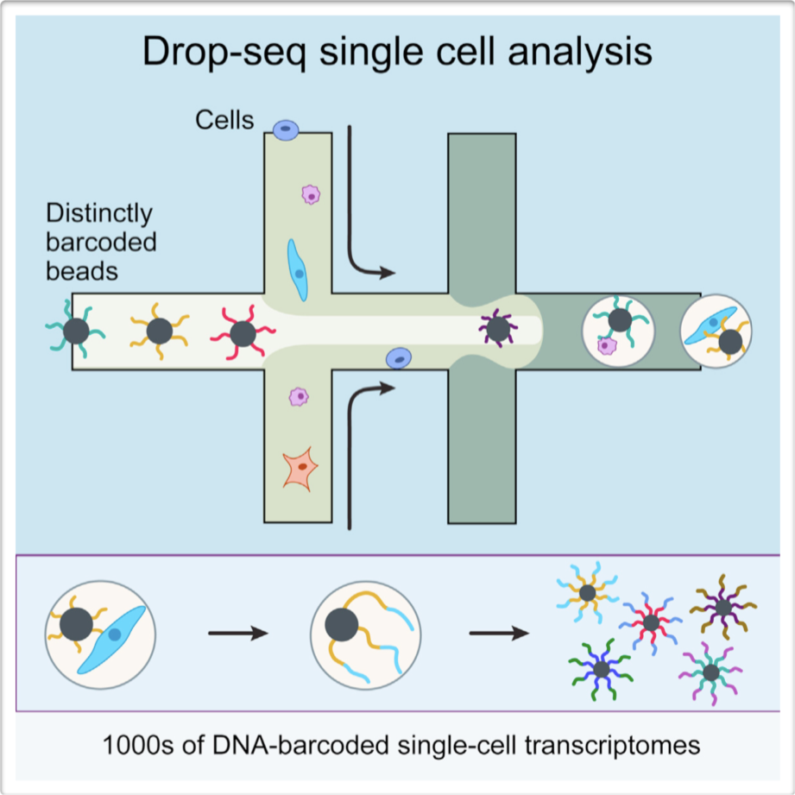
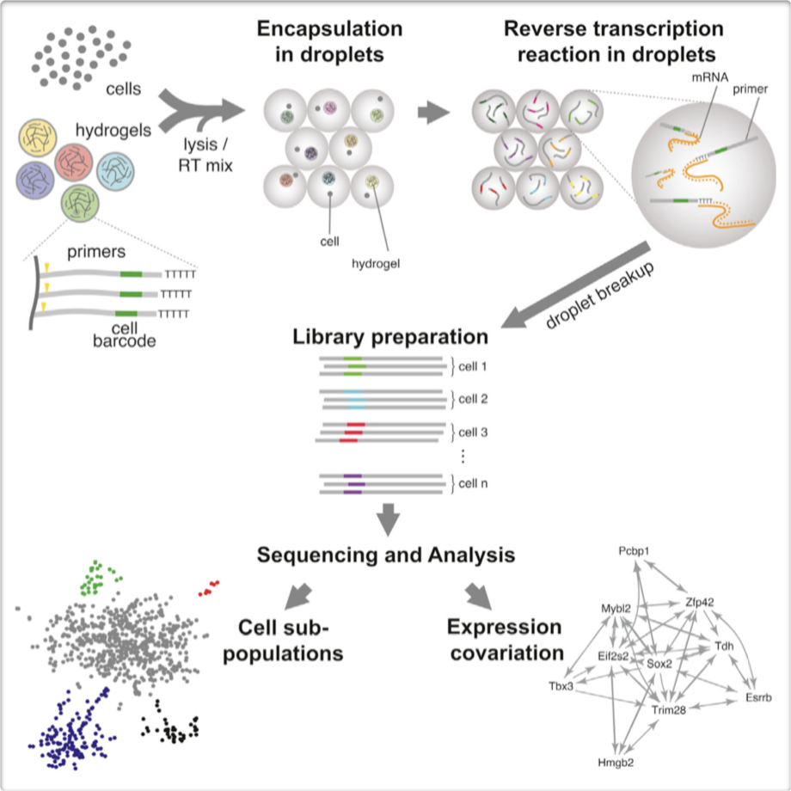
单细胞RNA-seq技术举例—Drop-seq/inDrop
单细胞RNA-seq发展历史
Drop-seq
inDrop
Notes:
这两种技术都是利用微流体装置将带有条形码的微珠和细胞一起装入微小的液滴中。这些液滴通过微流控设备生成并以一定的流速流动着，当速度合适时，则能够保证每个液滴中有且仅有一个细胞。同时通过每个液滴中独特的条形码标记则可对单个细胞中的转录组信息进行标记，因此科学家们可以通过一次测序获得所有细胞的基因表达水平，并还原到单个细胞中。具体实现时，Drop-seq一次可产生至多1600万个条形码，而inDrop方法最多只能产生约15万个条形码。尽管如此，该技术大大下降了单细胞 RNA-seq的技术成本、大大提高效率。

Slide 12

单细胞RNA-seq技术举例—10x genomics
单细胞RNA-seq发展历史
Notes:
很快就被10x genomics 公司进行商业化，目前被世界范围内的生物学家所广泛应用。

Slide 13
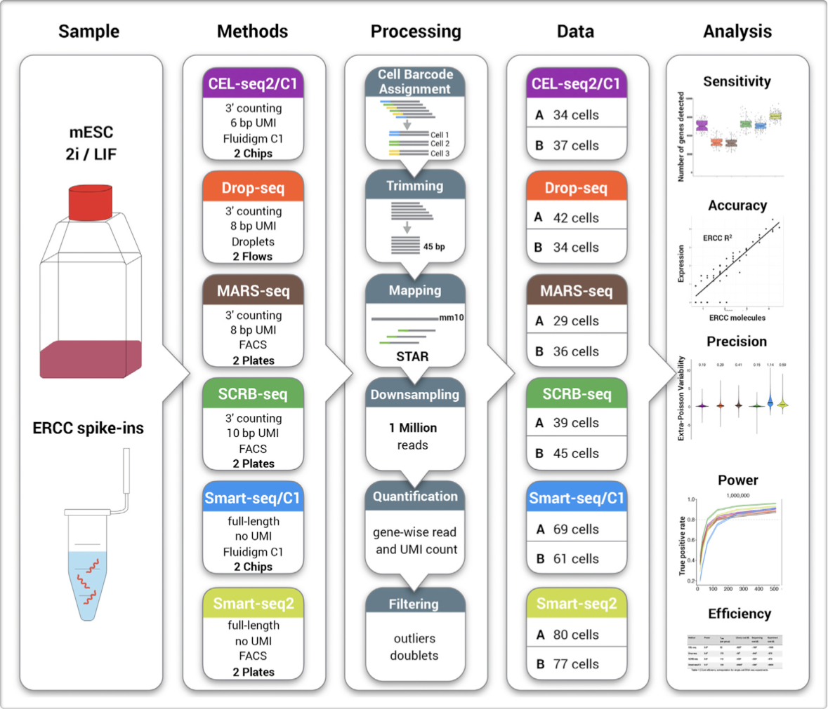
单细胞RNA-seq技术比较
单细胞RNA-seq发展历史
所有方法的准确性相似；
Smart-seq2的灵敏度最高；
CEL-seq2最为精确；
Drop-seq最为高效。
Notes:
面对这些五花八门的单细胞RNA测序技术，我们应该如何选择呢？或者说这些技术各自的擅长点在哪里呢？2017年德国慕尼黑大学的研究团队就这一问题比较了几种常用的单细胞 RNA-seq 技术，包括前面提到的 Smart-seq，CEL-seq，Drop-seq。结果表明，这些方法的准确性相似，其中Smart-seq2的灵敏度最高、CEL-seq2的精确度最高、Drop-seq 的效率最高。大家对这些技术有个大致的映象。另外，这些单细胞转录组学测序技术最终都会产生数据量庞大的数据集合，在后续生物信息学分析中需要系统而深入的计算手段，迄今为止，研究人员针对单细胞转录组学高通量数据已经开发了一系列分析工具。后面的课程中我们将以 Dr.seq2为例，带大家了解单细胞 RNA-seq 分析流程及注意事项。

Slide 14
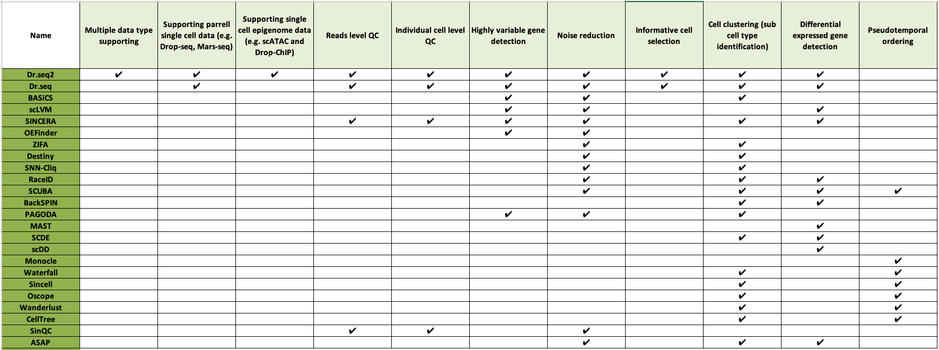
常见针对单细胞 RNA-seq 的分析工具
Dr.seq2软件介绍
高通量测序技术可在一次实验中生成数以千万计个序列片段。在分析这些序列片段并得出生物学结论之前，我们应该始终对这些序列片段进行质量控制检查，从而确保这些原始数据质量可靠，并且没有任何可能影响下游分析的问题或者误差。
FastQC ：http://www.bioinformatics.babraham.ac.uk/projects/fastqc/
Notes:
迄今为止，研究人员针对单细胞转录组学高通量数据开发了一系列分析工具，包括质量控制工具如Dr.seq、SinQC等、数据分析流程化工具SINCERA、ASAP等、细胞亚型检测工具scLVM、RaceID、细胞聚类工具BackSPIN、SNN-Cliq等、细胞时序分析工具Monocle等。这些工具包含了一种或多种对单细胞转录组学中的分析需求，Dr.seq2针对多种单细胞转录组学数据从质量控制到下游聚类分析的一个系统工具。

Slide 15
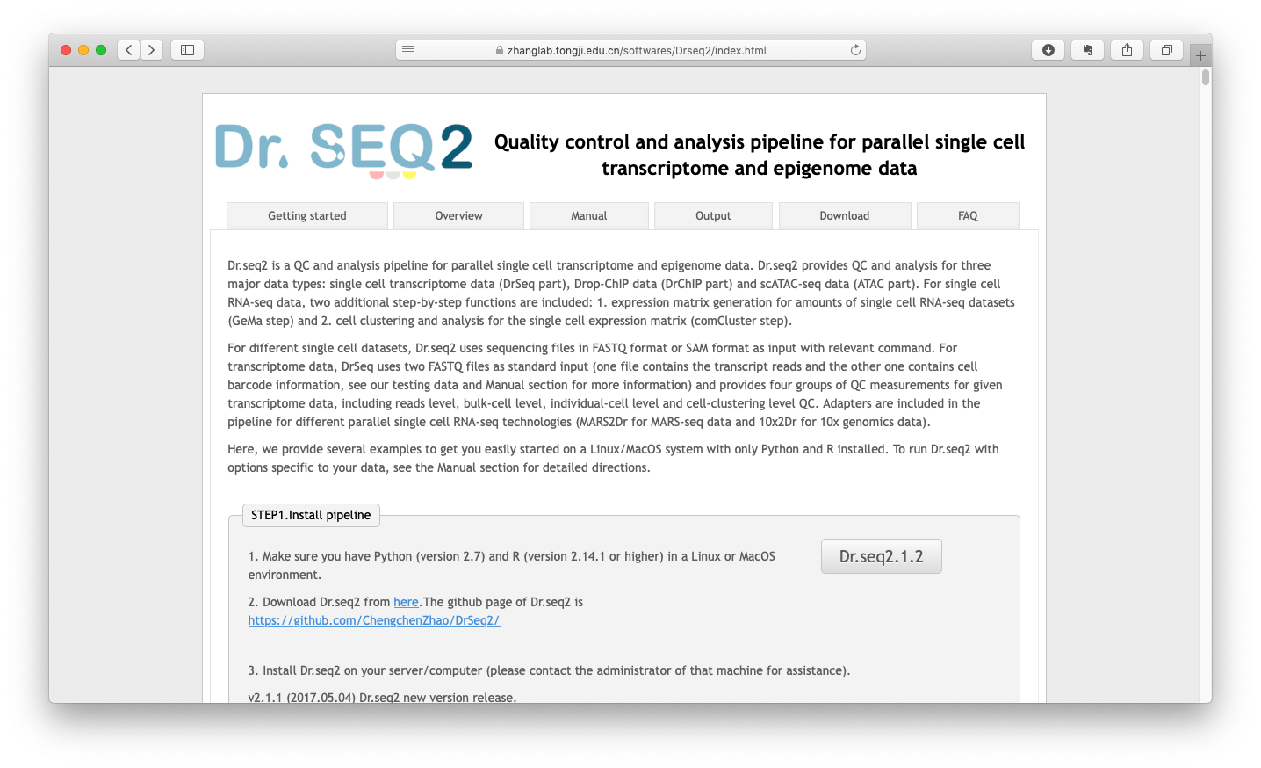
Dr.seq2
Dr.seq2软件介绍
1.Dr.seq2支持不同类型的单细胞转录组学数据以及单细胞表观遗传组学数据；
2.Dr.seq2提供了详尽的质量控制报告以及细胞聚类分析结果。
Notes:
Dr.sqe2同时还可以适用于单细胞表观遗传组学数据。他使用的平台是 python和 R。大家可以在官网及 相应的github网站上下载到 Dr.seq2的安装包。Dr.seq2有两大特点，1.Dr.seq2支持不同类型的单细胞转录组学数据以及单细胞表观遗传组学数据；2.Dr.seq2提供了详尽的质量控制报告以及细胞聚类分析结果。

Slide 16
Dr.seq2质量控制及分析流程
Dr.seq2软件介绍
1. raw data of parallel single cell transcriptome data
1. raw data of parallel single cell epigenome data
Drop-seq
in-Drop
MARS-seq
10x genomics
other SC data
scATAC-seq
Drop-ChIP
2. Reads level QC
2. Reads level QC
a.Reads quality
standardization
a.Reads quality
b.Reads nucleotide composition
b.Reads nucleotide composition
c.Reads GC content
Reads
barcodes
Reads
barcodes
c.Reads GC content
3. Bulk-cell level QC
3. Bulk-cell level QC
d.Reads alignment summary
Alignment
Alignment
e.Gene body coverage
d.ChIP region distribution
4. Individual-cell level QC
Peak calling on bulk reads
e.Peak distribution
d.Duplicate rate distribution
Expression matrix generation
f.Average profile
f.Covered gene number
4. Individual-cell level QC
g.Intron rate distribution
Highly variable genes selection and informative cells selection
Peak matrix generation
g.Distribution of reads number per cell
5. Cell-clustering level QC
Dimensional reduction:
PCA/t-SNE/SIMLR
Cell clustering:
h-cluster
5. Cell-clustering level QC
h.h-clustering based on peaks
h.Gap statistics score
Cell clustering:
dbscan/k-means
Post analysis
i.Silhouette score
i.cluster specific peaks
Notes:
Dr.seq2的质量控制及分析流程既包含了单细胞转录组的部分又包含有单细胞表观遗传组学的部分，由于我们这部分课程以 单细胞RNA-seq 数据的分析为主，那么这里我们就先暂时把重点放在 Dr.seq2对单细胞转录组的质量控制和分析部分上来。

Slide 17
Dr.seq2质量控制及分析流程
Dr.seq2软件介绍
1. raw data of parallel single cell transcriptome data
Drop-seq
in-Drop
MARS-seq
10x genomics
other SC data
2. Reads level QC
a.Reads quality
standardization
b.Reads nucleotide composition
c.Reads GC content
Reads
barcodes
3. Bulk-cell level QC
d.Reads alignment summary
Alignment
e.Gene body coverage
4. Individual-cell level QC
Expression matrix generation
d.Duplicate rate distribution
f.Covered gene number
g.Intron rate distribution
Highly variable genes selection and informative cells selection
5. Cell-clustering level QC
Dimensional reduction:
PCA/t-SNE/SIMLR
h.Gap statistics score
Cell clustering:
dbscan/k-means
i.Silhouette score
Notes:
一般来说单细胞 RNA-seq数据的分析在解决生物学问题之前都会经过质量控制、量化表达、评估系统误差等多个方面的预处理。这是因为受到了目前单细胞转录组学测序技术基本流程的限制，这一过程中可能会在细胞捕获和分离、测序文库建立、测序过程中等多个层面引入误差，而这些误差会逐步积累，最终表现在测序结果上。比如说在细胞捕获和分离层面，基于微流控技术的细胞分离手段就需要甄别未包含细胞的液滴以及包含了多个细胞的液滴，基于FACS的细胞分离手段则需要考虑细胞的存活状态以及细胞大小等其他因素；在测序文库的建立和测序过程中，需要考虑序列偏好性带来的影响。

Slide 18
Dr.seq2质量控制及分析流程
Dr.seq2软件介绍
1. raw data of parallel single cell transcriptome data
Drop-seq
in-Drop
MARS-seq
10x genomics
other SC data
（1）原始测序片段层面。对二代测序数据的质量进行整体的评估；
（2）RNA文库建立层面。将测序数据进行序列回帖到特定基因组后，可以得到每个基因的表达值，此时通过一些指标进行细胞质量好坏的判断；
（3）单个细胞测序质量层面；
（4）细胞聚类层面。
2. Reads level QC
a.Reads quality
standardization
b.Reads nucleotide composition
c.Reads GC content
Reads
barcodes
3. Bulk-cell level QC
d.Reads alignment summary
Alignment
e.Gene body coverage
4. Individual-cell level QC
Expression matrix generation
d.Duplicate rate distribution
f.Covered gene number
g.Intron rate distribution
Highly variable genes selection and informative cells selection
5. Cell-clustering level QC
Dimensional reduction:
PCA/t-SNE/SIMLR
h.Gap statistics score
Cell clustering:
dbscan/k-means
i.Silhouette score
Notes:
因此为了下游分析中得到准确可靠的结果，预处理过程中的质量控制步骤一般会从多个层面筛选并甄别出单细胞转录组学测序数据中质量无法达标的单细胞样本：（1）原始测序片段层面。对二代测序数据的质量进行整体的评估，研究人员已经开发了针对性的工具如RSeQC，FastQC等；（2）RNA文库建立层面。将测序数据进行序列回帖到特定基因组后，通过相关软件可以得到每个基因的表达值，此时通过计算每个细胞中覆盖的基因数目回帖到外源标定基因上的序列比例，观察关键基因的表达、RNA降解程度等进行细胞质量好坏的判断；（3）单个细胞测序质量层面。通过比较每个单细胞转录组与对照实验的转录组的相似性判断该单细胞测序实验是否能够提供足够的有效信息量。这里的对照实验可以是对应的细胞群体尺度的转录组信息，也可以是对应大量单细胞转录组信息的集合。

Slide 19
Dr.seq2质量控制及分析流程
Dr.seq2软件介绍
1. raw data of parallel single cell transcriptome data
Drop-seq
in-Drop
MARS-seq
10x genomics
other SC data
DrSeq2
MARS2Dr
2. Reads level QC
10x2Dr
adapters
a.Reads quality
standardization
b.Reads nucleotide composition
DrSeq
c.Reads GC content
Reads
barcodes
GeMa
3. Bulk-cell level QC
ComCluster
d.Reads alignment summary
Alignment
e.Gene body coverage
4. Individual-cell level QC
Expression matrix generation
d.Duplicate rate distribution
f.Covered gene number
g.Intron rate distribution
Highly variable genes selection and informative cells selection
5. Cell-clustering level QC
Dimensional reduction:
PCA/t-SNE/SIMLR
h.Gap statistics score
Cell clustering:
dbscan/k-means
i.Silhouette score
Notes:
在数据处理流程上， 我们知道不同的单细胞转录组测序技术在实验设计上有着很大的差异，比如有着不同的细胞分选方法，不同的的 RNA捕获效率以及不同的 barcode 设计方式，这些都导致了单细胞转录组学数据有着不同的数据特点。因此在进行序列回帖之前需要首先利用Dr.seq2对一些技术产生的数据进行一个整理。Dr.seq2内部集成了对两种数据的支持，MARS-seq和10x genomics 数据。之后由于基于微流控的单细胞 RNA-seq 数据使用条形码标记细胞，因此序列回帖时需要将条形码标记剥离出来，只将实际的转录片段进行回帖，之后通过配对确定每个细胞中各个基因的表达量。下游分析中Dr.seq2提供了降维聚类分析。

Slide 20
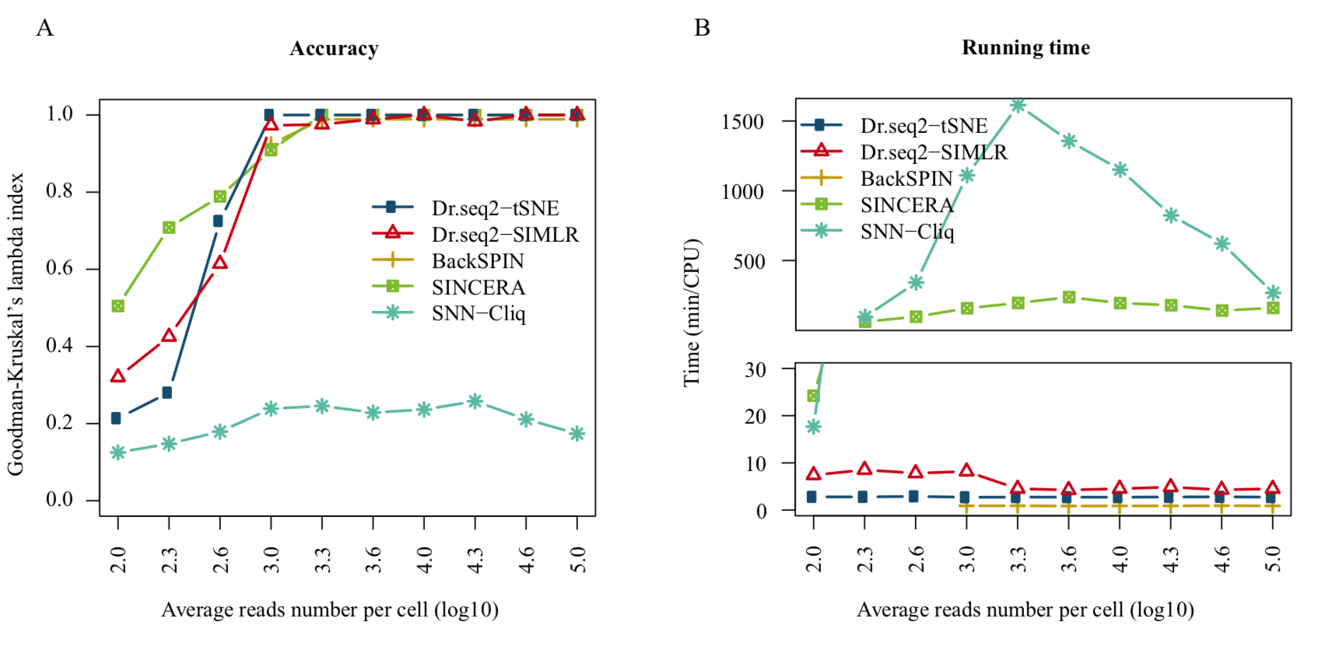
Dr.seq2中集成的聚类功能比较
Dr.seq2软件介绍
Dr.seq2软件介绍
Notes:
这里 Dr.seq2集成了三种不同的降维算法，t-SNE，PCA，SIMLR，这是在综合评估了之前的一些 细胞聚类工具的准确度和运算成本之后做出的较为合适的选择。根据需要，大家可以选择这三种中的一种或多种进行尝试。
通过介绍相信大家已经对 Dr.seq2这个工具有了初步的了解，我们开始实际使用Dr.seq2进行单细胞数据的分析

Slide 21
Dr.seq2的下载与安装
Dr.seq2的用法
安装环境与操作系统
  Linux or MacOS
  Python (version 2.7) and R (version 2.14.1+)
下载Dr.seq2
安装Dr.seq2
准备必要组件及参考基因组文件
Notes:
首先我们进行Dr.seq2的下载、安装和一些必要组件的准备工作。在开始之前，我们还要确认我们的安装环境符合要求，Dr.seq2要求安装在 Linux系统或者是MAC o s系统上，同时系统中需要安装Python2.7版本以及R语言 2.14以上版本。

Slide 22
Dr.seq2的下载与安装
Dr.seq2的用法
安装环境与操作系统
下载Dr.seq2
    ————————————————————————————————————————
    $ apt-get install wget #Skip this step,if you can use wget
    $ wget https://zhanglab.tongji.edu.cn/softwares/Drseq2/download/Dr.seq2.1.2.zip
    $ unzip Dr.seq2.1.2.zip
    $ cd Dr.seq2.1.2
    ————————————————————————————————————————
安装Dr.seq2
准备必要组件及参考基因组文件
Notes:
在检查好安装环境后，我们可以直接使用wget命令下载压缩包。如果wget命令在 你的系统中没有安装，那么可以使用app-get install 先对进行wget的安装。下载完成 Dr.seq2之后进行解压缩，并进到对应文件夹下，准备安装操作。

Slide 23
Dr.seq2的下载与安装
Dr.seq2的用法
安装环境与操作系统
下载Dr.seq2
安装Dr.seq2
      ————————————————————————————————————————
      # For root users:
      $ sudo python setup.py install
      # For other users:
      $ python setup.py install --prefix /home/DrSeq2
      # here you can replace "/home/DrSeq2" with any location you want
      $ export PATH=/home/DrSeq2/bin:$PATH
      # setup PATH, so that system knows where to find executable files
      $ export PYTHONPATH=/home/DrSeq2/lib/python2.7/site-packages:$PYTHONPATH
      # setup PYTHONPATH, so that Dr.seq2 knows where to import modules
      # Test:
      $ DrSeq —help
      ————————————————————————————————————————
准备必要组件及参考基因组文件
Notes:
安装的时候根据你对操作系统的权限不同安装方式也有所区别，比如，如果你权限高，可以对系统进行任意更改，即你拥有root权限，那么可以直接运行如下的代码，运行之后稍等片刻即可完成安装。当然如果你没有这么高的权限，也就是并不能让 Dr.seq2将一些必要的组件写入到系统中，则需要换一个思路，也就是只在自己的地盘上安装。我们可以使用如下安装代码，这个时候由于只装在了自己的目录下，所以需要给他安排好住处，起好名字，还要上个户籍，告诉计算机如果我之后再要用这个命令，你去这里直接找他就可以了。也就是将Dr.seq2的安装路径添加到系统的变量 PATH 和Python PATH当中命令如下。如果输入--help命令后可以查看到使用帮助，那么就说明我们成功的安装了Dr.seq2。这里看命令的时候大家注意一下。$符号开头的我表示的是命令，# 开头的表示注释说明。是为了帮助理解用的。

Slide 24
Dr.seq2的下载与安装
Dr.seq2的用法
安装环境与操作系统
下载Dr.seq2
安装Dr.seq2
准备必要组件及参考基因组文件
  Prepare the mapping software
    We can use bowtie2, hisat2 or STAR as maptool.
  Prepare mapping software index
    different mapping softwares should use their own index.
  Obtain gene annotation information
    Gene annotation information for the species should be prepared.
Notes:
接下来，完成安装前的最后一步，准备一些必要的组件和参考基因组文件，Dr.seq2集成了三种工具作为序列回帖工具，分别是 bowtie2、hisat2以及 STAR。每一种回帖工具都有着自己对应的参考基因组索引文件，我们一般叫 mapping index。另外将 回帖好的 reads 对应到基因上还需要知道基因所在的位置，这些信息也需要提前做好准备。

Slide 25
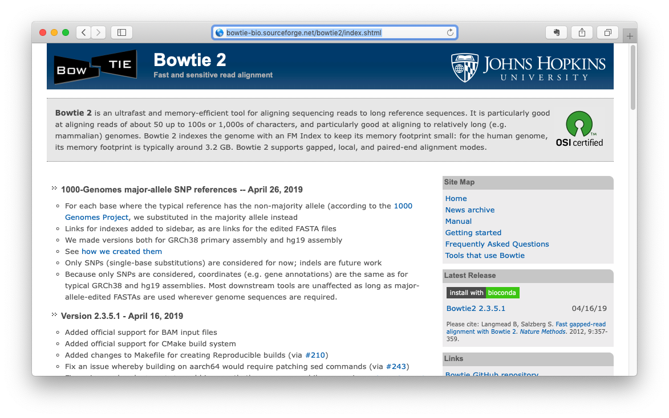
安装序列回帖工具Bowtie2
Dr.seq2的用法
      ————————————————————————————————————————
      # For root users:
      $ unzip bowtie2-2.2.6-linux-x86_64.zip # bowtie2-2.2.6-macos-x86_64.zip for macOS
      $ cd bowtie2-2.2.6-linux-x86_64 # bowtie2-2.2.6-macos-x86_64 for macOS
      $ sudo cp bowtie2* /usr/local/bin # don’t forget to type * mark here
      $ echo $PATH #to check the list of your default PATH
      # For other users:
      $ unzip bowtie2-2.2.6-linux-x86_64.zip # bowtie2-2.2.6-macos-x86_64.zip for macOS
      $ cd bowtie2-2.2.6-linux-x86_64 # bowtie2-2.2.6-macos-x86_64 for macOS
      $ sudo cp bowtie2* /home/DrSeq2/bin # don’t forget to type * mark here
      ————————————————————————————————————————

Slide 26
安装序列回帖工具Bowtie2
Dr.seq2的用法
      ————————————————————————————————————————
      # For root users:
      $ unzip bowtie2-2.2.6-linux-x86_64.zip # bowtie2-2.2.6-macos-x86_64.zip for macOS
      $ cd bowtie2-2.2.6-linux-x86_64 # bowtie2-2.2.6-macos-x86_64 for macOS
      $ sudo cp bowtie2* /usr/local/bin # don’t forget to type * mark here
      $ echo $PATH #to check the list of your default PATH
      # For other users:
      $ unzip bowtie2-2.2.6-linux-x86_64.zip # bowtie2-2.2.6-macos-x86_64.zip for macOS
      $ cd bowtie2-2.2.6-linux-x86_64 # bowtie2-2.2.6-macos-x86_64 for macOS
      $ sudo cp bowtie2* /home/DrSeq2/bin # don’t forget to type * mark here
      ————————————————————————————————————————

Slide 27
构建bowtie2参考基因组索引文件
Dr.seq2的用法
下载。
构建
      ————————————————————————————————————————
      $ bowtie2-build mm9.fa /home/user/bowtie2_index/mm9
      ————————————————————————————————————————
mm9.1.bt2
mm9.2.bt2
mm9.3.bt2
mm9.4.bt2
mm9.rev.bt2
mm9.rev.bt2

Slide 28
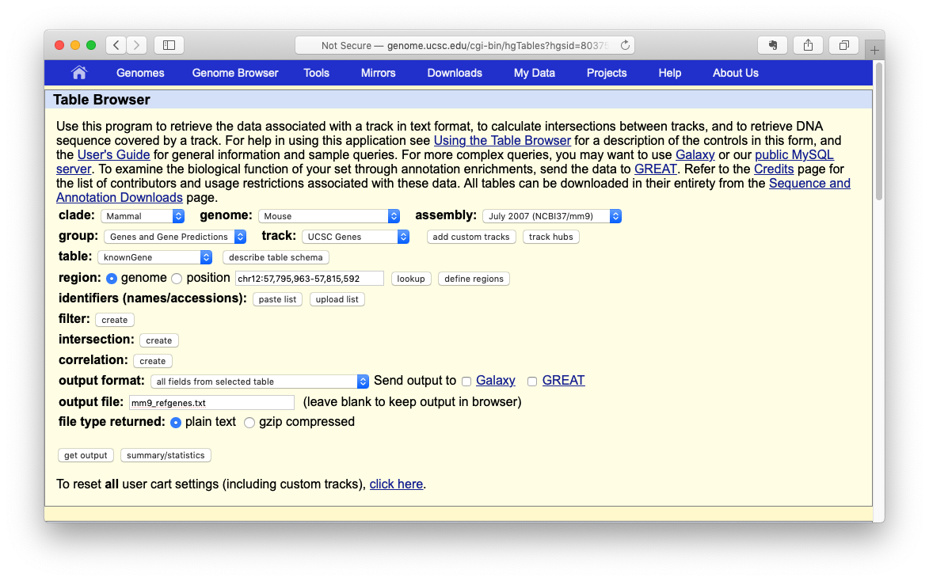
准备基因组注释文件
Dr.seq2的用法
bin | name | chrom | strand | txStart | txEnd | cdsStart | cdsEnd | exonCount | exonStarts | exonEnds | score | name2 | cdsStartStat | cdsEndStat | exonFrames
0 | NM_001282945 | chr1 | - | 134199214 | 134235457 | 134202950 | 134234355 | 3 | 134199214,134234014,134235227, | 134203590,134234446,134235457, | 0 | Adora1 | cmpl | cmpl | 2,0,-1,
mm9_refgenes.txt
Notes:
另外，我们还需要记录基因位置的基因组注释文件。一般的模式生物我们都可以从 UCSC 的 table browser 数据库中下载得到，以小鼠为例，我们可以使用如下参数进行获取。最终得到名为mm9_refgenes.txt的文件，文件中包含有如下16列内容，其中标注为红色的部分为必须信息，他们分别是基因的名字、染色体名称、正负链、tx 的起始和终止位置，cds 的起始和终止位置，exon的数目、每个 exon 的起始和终止位置。在使用 Dr.seq2之前需要检查这些信息是否完备。

Slide 29
运行Dr.seq2
Dr.seq2的用法
运行 Dr.seq2（针对转录组数据的命令为 DrSeq）
  simple mode that can run Dr.seq2 quickly
  standard mode that can run Dr.seq2 conveniently and flexibly
Notes:
接下来，我们来尝试运行 Dr.seq2，对面单细胞 RNA-seq数据的命令为DrSeq，包含了一个快速入手的简单模式、和一个功能更完善灵活性更强的标准模式。我们分别介绍。

Slide 30
DrSeq simple模式
Dr.seq2的用法
      ————————————————————————————————————————
      $ DrSeq simple -h
      usage: DrSeq simple [-h] -b BARCODE -r READS -n NAME
      [--cellbarcoderange CBR]
      [--umirange UMIR] [-g GA]
      [--maptool {STAR,bowtie2,HISAT2}]
      [--checkmem {0,1}]
      [--mapindex MAPINDEX]
      [--thread P] [-f] [--clean]
      [--select_cell_measure {1,2}]
      [--remove_low_dup_cell {0,1}]————————————————————————————————————————
Notes:
该模式下，我们可以使用一行命令以及相应的参数，以测序的原始数据作为输入得到单细胞表达值矩阵及相关的质量控制结果。 我们可以通过输入 DrSeq simple -h来查看simple模式下所有参数的使用说明，这里作为举例我简单的列出一些可能会经常使用到的参数信息，简单模式下一共包含15参数，其中6个必须参数，9个可选参数，接下来我们每个都了解一下。

Slide 31
DrSeq simple模式下的必要参数
Dr.seq2的用法
-b BARCODE, --barcode BARCODE
  barcode fastq file before any filtering step, only accept .fastq format
-r READS, --reads READS
  reads fastq file, accept raw fastq input or aligned sam format,format(fastq,sam) fixed by extension(.fastq or .sam)
-n NAME, --name NAME
  name of you config file and output dir, name only , no extension. The output files will be named like name.pdf, name.txt …
-g GA, --gene_annotation GA
  gene annotation file, the annotation file can be download from UCSC
--maptool {STAR, bowtie2, HISAT2}
  choose mapping software for alignment, default is HISAT2, you can also choose bowtie2 or STAR as another option.
--mapindex MAPINDEX
  mapping index folder, there should be a mm10.star folder under mapindex folder if you use STAR to map to mm10 genome, mm10.bowtie2 folder if use bowtie2.
Notes:
其中必要的六个参数包括，指明单细胞 RNA-seq 数据barcode 文件位置和名称的 -b参数；指明单细胞 RNA-seq 数据reads文件位置和名称的 -r参数；指明输出路径以及结果文件名称的 -n参数；指明基因注释文件位置和名称的 -g参数；指明使用的序列回帖软件的 --maptool参数；指明回帖软件对应的索引文件及相关版本的 --mapindex参数；

Slide 32
DrSeq simple运行举例
Dr.seq2的用法
      ————————————————————————————————————————
      $DrSeq simple -b /home/user/drseq_test_1.fastq
      -r /home/user/drseq_test_2.fastq
      -n simple_mode_test
      -g /home/user/annotation/mm9_refgenes.txt
      --maptool bowtie2
      --mapindex /home/user/bowtie2_index/mm9————————————————————————————————————————
Notes:
当输入这些必要参数时，则可以运行 Dr.seq2进行质量控制和分析了，为了方便大家理解，这里我们举一个使用例子，使用时需要注意以下几点，首先要确定-b参数后面跟的文件是barcode，-r后面跟的是reads，不要出现不对应的情况。 其次就是要确保使用了正确的基因组注释文件。 最后输入回帖软件索引文件时传入对应版本就可以了，不需要把六个文件都写上去。

Slide 33
DrSeq simple模式下的可选参数
Dr.seq2的用法
-h, --help
  show help message and exit
--cellbarcoderange CBR
  specify the length of your cell barcode , default is 1:12, 12(cellbarcode) + 8(umi) = 20 (barcodefastq)
--umirange UMIR
  specify the length of your UMI , default is 13:20, 12(cellbarcode) + 8(umi) = 20 (barcodefastq)
--checkmem {0,1}
  (default is 1 (on), only take effect when maptool = STAR) Dr.seq will check your total memory (if turned on, set 1, default) to make sure its greater 40G if you choose STAR as mapping tool.
--thread P
  number of alignment threads to launch, ignored for sam input
-f, --force_overwrite
  specify the config file to create output folder , this cmd will rm existing result if set True ~!!
--clean
  remove intermediate result generated during Dr.seq,default is No
--select_cell_measure {1,2}
  Method to select STAMPs from cell_barcodes, choose from 1 or 2 (default is 1), 1: Cell_barcodes with more than 1000 genes covered are selected. 2: Top 1000 cell_barcodes with highest umi count will be selected
--remove_low_dup_cell {0,1}
  discard cell barcodes with low duplicate rate (< 0.1), set 1 to turn on this function, set 0 (default) to turn off. May not effective for samples with low sequencing depth
Notes:
另外还有9个可选参数。
显示帮助信息的 -h参数；
指明barcode位置的 --cellbarcoderange参数；默认是输入序列的第1到12个 basepair 的位置。10x genomics的数据一般是1到16。
指明UMI位置的 –umirange参数；默认是输入序列的第13到20，共8个碱基。10xgenomic 的数据一般为17到26。
检测服务器内存是否足够的--checkmem参数；
指明多线程运行时所用线程数的的 -P参数；我们需要根据自身服务器的计算资源，合理分配线程。
指明是否覆盖同名文件的 -f参数；因为覆盖掉的文件难以找回，所以谨慎使用。
指明是否删除中间文件的 --clean参数；
指明细胞筛选方式的 –select_cell_meansure参数；有两种方式，一是选取检测到至少1000个基因的细胞进行下游分析；二是选取 UMI数量top1000个细胞进行下游分析。
指明是否去除重复率低细胞的 --remove_low_dup_cell参数；默认为零关闭状态。

Slide 34
DrSeq standard模式
Dr.seq2参数说明
      ————————————————————————————————————————
      DrSeq [-h] [-v] {gen,run} ...
        gen generate a template of config file
        run run pipeline with a config file input
      ————————————————————————————————————————
Notes:
来学习如何使用标准模式，更多的对 Dr.seq中可以进行调整的参数有所了解。标准模式分为两个模块，首先是生成一个参数文件，我们可以对参数文件中的参数进行自定义从而实现多种需求。之后将参数文件输入给 Drseq 即可完成对单细胞数据的分析。

Slide 35
使用DrSeq gen模块生成参数文件
Dr.seq2参数说明
      ————————————————————————————————————————
      DrSeq gen [-h] -n CONFIG_NAME
      arguments:
        -h, --help show this help message and exit
        -n CONFIG_NAME, --name CONFIG_NAME
      name of your config file : config_name.conf————————————————————————————————————————
Notes:
其中使用DrSeq gen模块生成参数文件的命令如下。

Slide 36
使用DrSeq run模块运行
Dr.seq2参数说明
      ————————————————————————————————————————
      DrSeq run [-h] -c CONFIG [-f] [--clean]
      optional arguments:
        -h, --help show this help message and exit
        -c CONFIG, --config CONFIG
        specify the config file, -c config_name.conf
        -f, --force_overwrite
        The pipeline will over write output result if the
        output folder is already exist
        --clean remove intermediate result generated during
      Dr.seq,default is NO————————————————————————————————————————
Notes:
使用 Drseq run 模块运行的命令如下：这里的-f 和—clean 参数的功能与 simple模式下的这两个参数功能一样，大家如果忘记了可以再去回顾一下。

Slide 37
利用standard模式运行 Dr.seq2的例子
Dr.seq2参数说明
首先创建参数模板文件。
      ————————————————————————————————————————
      $ DrSeq gen -n my_config.conf————————————————————————————————————————
然后按照需要修改 my_config.conf 中的参数，之后运行 Dr.seq2。
      ————————————————————————————————————————
      $ DrSeq run -c my_config.conf————————————————————————————————————————
Notes:
这里我给出一个例子方便大家理解具体的使用方法，虽然标准模式的命令看起来比 simple模式要简单，但他更多的操作在于对于参数文件的修改和调整。接下来我们就对照着参数文件的注释信息，对参数文件当中的参数进行逐一的讲解。

Slide 38
参数文件中的参数说明
Dr.seq2参数说明
参数文件
基本参数
回帖参数
表达矩阵参数
质量控制参数
分析参数
Notes:
参数文件按照质控和分析的流程分成了5个部分，基本参数，主要是指定基本的输入、输出、文件、路径、名称等。回帖参数，其中指定在回帖过程中使用的软件。表达矩阵参数。主要是包括用回帖好的序列片段生成表达矩阵时使用的参数。质量控制参数主要用于设置质量控制相关的配置。第五部分为分析参数，其中包含降维方法、聚类方法相关的参数。

Slide 39
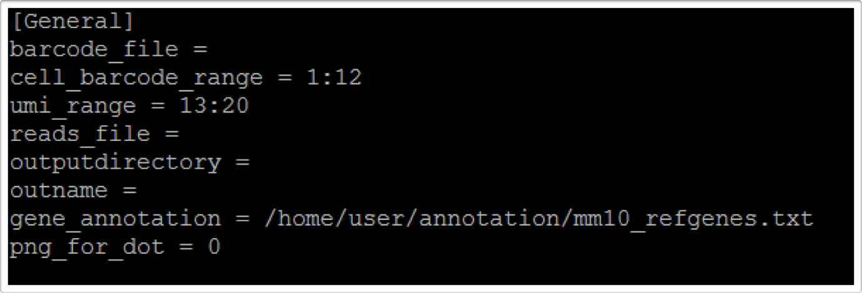
基本参数
Dr.seq2参数说明
barcode_file =
  # fastq file only, by default, every barcode in fastq file consist of 20 bp including 12bp cell barcode(1-12bp) and 8bp UMI(13-20bp).
Notes:
基本参数由于全部需要用户指定，所以没有默认值，第一个参数 barcode-file需要填入单细胞测序的 barcode 测序文件的路径，只接受fastq文件。

Slide 40
基本参数
Dr.seq2参数说明
cell_barcode_range = 1:12
umi_range = 13:20
  # Location of cell barcode and UMI,. by default they are 1:12 and 13:20.
  For example:
  If the barcode in your fastq is AAAAAAAAAAAACCCCCCCC,then the cell_barcode of this reads is A 1:12 and the UMI is C 13:20
Notes:
往下 cellbarcoderange 和 umirange这两个参数是用来明确序列中 barcode和UMI 的位置，根据实验技术的不同，这个位置可能会有差别，比如 Dropseq 的barcode一般为1：12bpUMI 为13到20。而10x genomics 的 barcode一般为1-16，UMI范围为17-26。

Slide 41
基本参数
Dr.seq2参数说明
reads_file =
  # Accept raw sequencing file (fastq) or aligned file(sam), file type is specified by extension.
outputdirectory =
  # Directory for all result. default is current dir "." if user left it blank.
outname =
  # Name of all your output results, your results will looks like outname.pdf, outname.txt
Notes:
接下来 reads file表征记录转录组表达丰度的原始测序数据的位置，可以是原始的 fastq 文件，也可以是回帖好的 sam 文件，程序会根据拓展名进行分辨。剩下两个参数是输出文件位置及命名。

Slide 42
基本参数
Dr.seq2参数说明
gene_annotation =
  # Gene model in full text format, download from UCSC genome browser.
png_for_dot = 0
  #Only works for dotplots in individual cell QC. set 1 to plot dotplots in individual cell QC in png format, otherwise they will be plotted in pdf format.
Notes:
最后这两个参数分别用来指明参考基因组注释文件的位置和结果文件中散点图的保存格式默认为pdf格式。

Slide 43
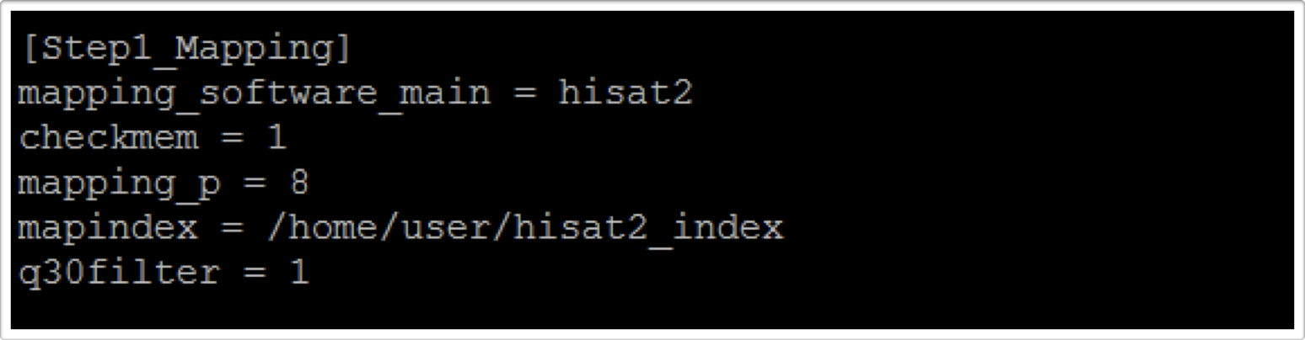
回帖参数
Dr.seq2参数说明
mapping_software_main = hisat2
  # name of your mapping software, choose from hisat2, STAR and bowtie2
checkmem = 1
  # only take effect when mapping_software_main = STAR.Dr.seq2 will check your total memory to make sure its greater 40G if you choose STAR as mapping tool.
Notes:
然后是回帖参数，第一步也是最重要的一步，指定你想用哪个软件去做序列回帖，Drseq 集成了三种回帖软件，bowtie2、star、hisat2。注意到 STAR 这个软件需要比较大的内存需求，因此如果你想用这个软件进行序列回帖的时候，那么就先需要检查一下你的机器内存是否足够，这就是第二个参数。

Slide 44
回帖参数
Dr.seq2参数说明
mapping_p = 8
  # Number of alignment threads to launch alignment software
mapindex = /home/user/hisat2_index
  # Mapping index of your alignment tool
q30filter = 1
  # Use q30 criteria (Phred quality scores) to filter reads in sam file, set this parameter to 1(default) to turn on this option, set 0 to turn off. Default is 1
Notes:
然后剩下的三个参数都是回帖时也会用到的参数，包括使用多少个并行的线程，使用哪个版本的基因组索引文件，使用在输出结果时进行Q30的质量筛选。

Slide 45
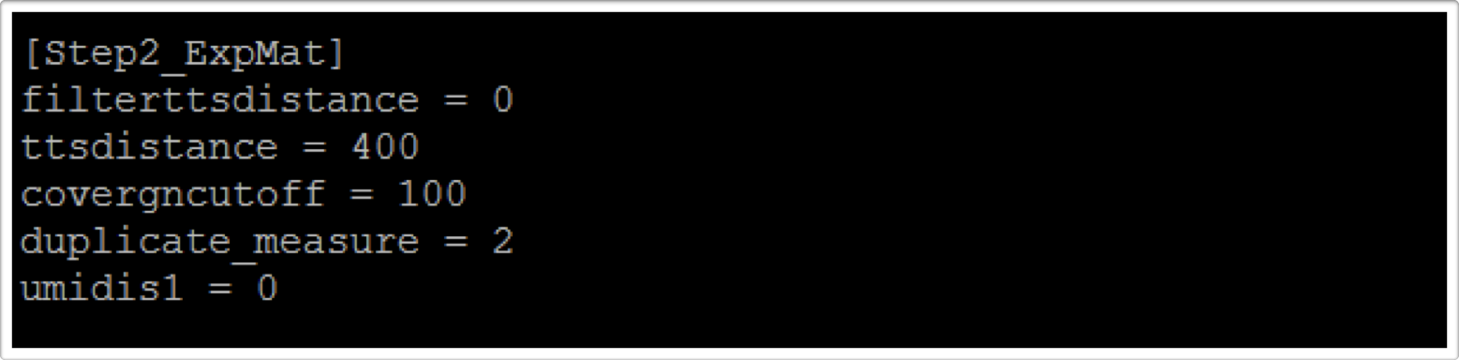
表达矩阵参数
Dr.seq2参数说明
filterttsdistance = 0
  #filterttsdistance: Whether discard reads far away from tts, choose from 0 or 1, set 1 to turn on this function, default is 0
ttsdistance = 400
  #Default filter distance is 400bp, only take effect when filterttsdistance = 1 is set
Notes:
第三个部分是表达矩阵的参数，用来确定产生表达值矩阵时的一些筛选和限制条件。比如filter tts distance指是否删除离转入终止位点TTS很远的 reads，默认是不删除，即关闭状态。如果选择开启，那么同时需要指定多远的 reads 才被删掉，默认距离 TTS 为400bp。

Slide 46
表达矩阵参数
Dr.seq2参数说明
covergncutoff = 100
  #Only plot cell barcodes with more than 100 (default) genes covered in the dotplots in individual-cell QC step.
Notes:
接下来这个参数cover gene number cutoff 用于初步筛选掉几乎不怎么表达的 barcode，
这里假设表达基因数低于这个阈值的 barcode 只是游离的 RNA 不是真的细胞。

Slide 47
表达矩阵参数
Dr.seq2参数说明
duplicate_measure = 2
  # method to consider duplicate reads in each cell barcodes when generate expression matrix,
  1 : combine duplicate reads with same UMI and same genomic location (position and strand)
  2(default) : only consider UMI (combine duplicate reads with same UMI)
  3 : only consider genomic location only (combine duplicate reads with same genomic location)
  0 : do not remove(combine) duplicate reads (keep all duplicate reads, skip combination step)
Notes:
第三个部分是表达矩阵的参数，用来确定产生表达值矩阵时的一些筛选和限制条件。比如filter tts distance指是否删除离转入终止位点TTS很远的 reads，默认是不删除，即关闭状态。如果选择开启，那么同时需要指定多远的 reads 才被删掉，默认距离 TTS 为400bp。
接下来这个参数cover gene number cutoff 用于初步筛选掉几乎不怎么表达的 barcode，
这里假设表达基因数低于这个阈值的 barcode 只是游离的 RNA 不是真的细胞。
之后 Dr.seq提供了4种确定并去除冗余的方法，第1种是认为具有相同UMI和相同基因组位置的序列为duplicate reads。第2种是认为具有相同 UMI的序列为duplicate reads。第3种是认为具有相同 基因组位置的序列为duplicate reads。第4种不做任何删除操作。一般来说我们选择第2种方法。

Slide 48
表达矩阵参数
Dr.seq2参数说明
umidis1 = 0
  #only take effect when duplicate_measure = 1 or 2, ignore this parameter if duplicate_measure = 0 or 3
  Set 1 :if two reads from same cell barcode have same genomic location(chrom,position,strand) and their umi distance <= 1, regard them as duplicate reads and combine them.
  Set 0 (default) : regard them as duplicate reads only when their umi distance = 0 and have genomic location.
Notes:
当你选择第1种和第2种作为去除 duplicate reads的方法时，还可以通过 umidis 的参数来允许判断 UMI 是否相同时可以错配一个碱基。

Slide 49
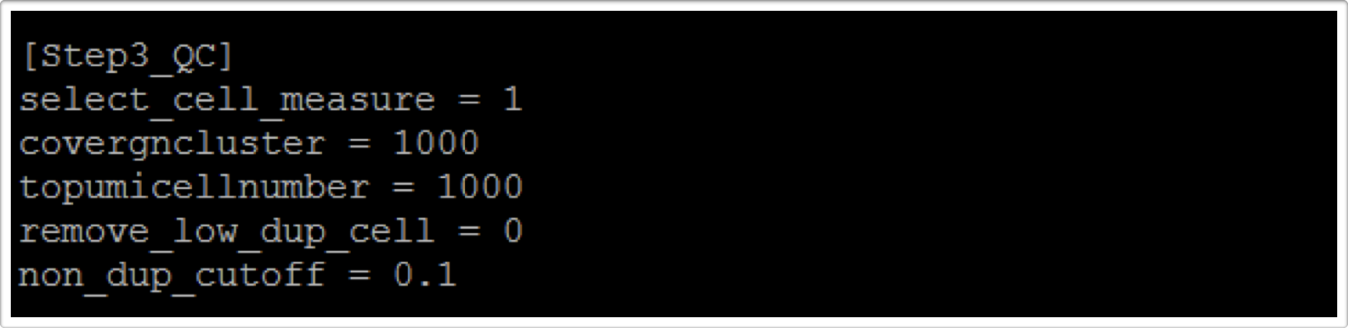
质量控制参数
Dr.seq2参数说明
select_cell_measure = 1
  # Method to select real cells from cell_barcodes, choose from 1/2
  1 (default): Cell_barcodes with more than 1000 genes covered are selected as real cells for following analysis including dimentional reduction and clustering, cutoff of covered gene number(1000, default) is determined in parameter "covergncluster"
  2 : Top 1000 cell_barcodes with highest umi count will be selected as real cells, number of highest umi cell(1000, default) is determined in parameter "topumicellnumber". Suitable for Drop-seq sample with known cell number
Notes:
第四个部分为质量控制参数。在接下来的聚类分析中我们需要进一步的挑选具有足够信息量的细胞去进行。这个参数表征的就是挑选方法。第1种方式是选取表达基因数目在一定阈值以上的细胞认为是具有足够信息量的细胞。这个阈值有第二个参数决定。

Slide 50
质量控制参数
Dr.seq2参数说明
covergncluster = 1000
  # covergncluster: cell_barcodes with more than 1000 (default) genes covered will be selected as STAMP barcodes for clustering
  This parameter takes effect only when "select_cell_measure" is set to 1
topumicellnumber = 1000
  # topumicellnumber: Top 1000(default) cell_barcodes with highest umi count will be selected as STAMP barcodes for clustering
  This parameter takes effect only when "select_cell_measure" is set to 2
Notes:
第2种方法是选取表达基因数目排在前面的细胞认为是具有足够信息量的细胞，这个top多少由第四个参数决定。这个方式适用于我们已经大概知道了所输入细胞数量的时候。

Slide 51
质量控制参数
Dr.seq2参数说明
remove_low_dup_cell = 0
  # A group of cell barcodes have almost no duplicate reads, which show clearly different pattern from STAMP barcodes, we set an option to remove these cell_barcodes for analysis step
non_dup_cutoff = 0.1
  # Only take effect when remove_low_dup_cell is turned on. Cutoff of low-duplicate cell_barcode (default is 0.1), a cell_barcode will be defined as low-duplicate cell_barcode if its duplicate rate < 0.1.
Notes:
后面这两个参数属于可选参数，简单了解即可，一个标识是否去除低重复率的细胞，一个用来确定低重复率的阈值。

Slide 52
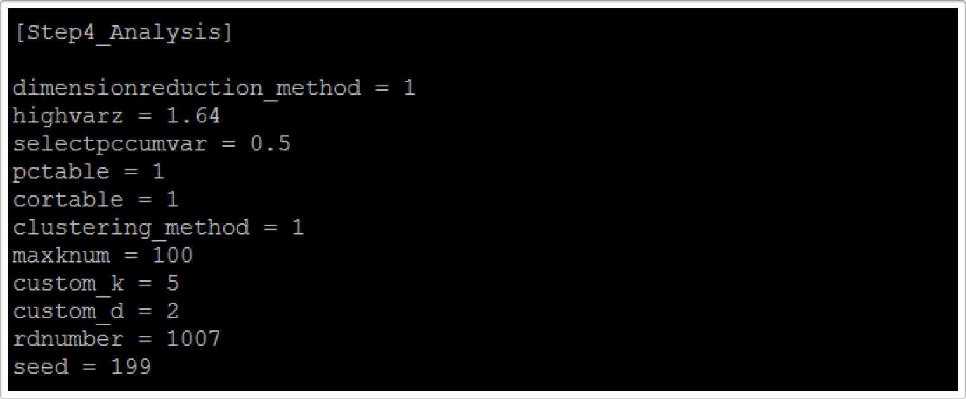
分析参数
Dr.seq2参数说明
dimensionreduction_method = 1
  #Method for dimension reduction.chosse from 1(default),2,3
    1(default) : t-SNE
    2 : SIMLR
    3 : PCA
Notes:
最后这个部分是降维聚类分析时可能会用到的参数。首先是降维方法的选择，Drseq2集成了三种方法。第1种t-SNE为默认方式，第2种SIMLR，第3种PCA。

Slide 53
分析参数
Dr.seq2参数说明
highvarz = 1.64
  #Cutoff for high variance selection. in the first step we divide all genes to 20 groups based on average expression level across all individual cells. Then in each group we select genes whose z-normalized CV(var/mean) >= 1.64
selectpccumvar = 0.5
  #Select topN PC until they explain 50% (default is 0.5, eg. 0.3 for 30% variance) of total variance.
Notes:
进行降维聚类时、Dr.seq会先挑选差异显著的若干PC成分，以及差异比较显著的基因再进行降维。 这里挑选的两个参数为 highvarz 和 selectpc。

Slide 54
分析参数
Dr.seq2参数说明
pctable = 1
  # choose from 0(default) and 1, you can turn on this function(set 1) to output a 2 column table for PC1 v.s PC2
    This paramter is designed for users who prefer and conduct following analysis based on PCA output
    0(default) : Do not output PCA result, only output PCA + 2 dimentional t-SNE result
    1 : Output PC1 v.s. PC2 table in addition to t-SNE result.
Notes:
PC table这个参数主要用于生成一个主成分分析的PC1和PC2的表格，这个参数能够给用户提供PCA分析结果。

Slide 55
分析参数
Dr.seq2参数说明
cortable = 1
  #Choose from 0(default) and 1, you can turn on this function(set 1) to output a cell to cell correlation matrix.
    Correlation is based on log scale TPM(trsncript per million reads).
    User can turn on this function to generate cell to cell correlation matrix for custom analysis
Notes:
Correlation table 这个参数如果开启的话会生成一个细胞与细胞间相关性的矩阵 。

Slide 56
分析参数
Dr.seq2参数说明
clustering_method = 1
  #Method for cluster cells based on t-SNE output
    Choose from 1(default) ,2 ,3 and 4.
    1(default) : k-means, use Gap statistics followed by our "first stable Gap" method to determine k
    2 : k-means, but use Gap statistics followed by triditional "Tibs2001SEmax" method to determine k
    3 : k-means with custom determined k, k value is defined in following parameter "custom_k", this option is designed for users who know the number of subgroup of the drop-seq sample
    4 : (make sure your R enviroment has library "fpc" installed) Use dbscan as clustering method, the (eps) parameter is defined in following parameter "custom_d"
Notes:
另外Dr.seq中集成了4种不同的聚类方法，第1种K均值聚类，其中 k 的确定是用“First stable gap 确定“。第2种K均值聚类使用getstatistics确定 k值 。第3种K均值聚类使用我们自定义的K值，对应 custom_k。 第4种方法，使用R语言FPC包中db scan方法进行聚类，对应使用后面的参数custom_d进行设定 。

Slide 57
分析参数
Dr.seq2参数说明
maxknum = 100
  # Maximum k number for gap statistics, only take effect when clustering_method = 1 or 2
custom_k = 5
  # Only take effect when clustering_method = 3, cells will be clustered to N group based on t-SNE result according to user determined k
custom_d = 2
  # Only take effect when clustering_method = 4, refer to the parameter "eps"of dbscan. By default we set it to 2 according to the orginal Drop-seq paper, but it varies a lot between differen datasets.

Slide 58
分析参数
Dr.seq2参数说明
rdnumber = 1007
  #Set random number times
seed = 199
  #Set initial seed to keep your result reproducible
Notes:
剩下这两个参数是设置随机数的参数，分别设置随机次数和随机种子，这两个参数的设置是为了使运行结果具有可重复性。以上就是使用 Drseq 时会用到的全部参数了，可能内容比较多，大家多消化一下，我们再介绍Drseq 对单细胞转录组文件的质量控制与分析结果。

Slide 59
Dr.seq2输出结果的结构
Dr.seq2结果展示
结果文件夹（OUTNAME）
annotation
summary
mapping
QC
expmatrix
analysis
my_config.conf
progress_log.txt
OUTNAME_expmat.txt
OUTNAME_qcmatfull.txt
Plots
OUTNAME.sam
OUTNAME_qcmat.txt
Results
OUTNAME_summary.pdf
OUTNAME_cluster.txt
Notes:
当我们运行完整个流程后，会生成一个以我们提供的名称命名的文件夹，文件夹当中包括全流程的中间文件和结果文件，其中 annontation 文件中包含了 dr.seq中途产生的参考基因组注释信息，summary文件夹中包含最终的结果。mapping文件夹中包含有序列回帖的结果、QC 文件夹中包含有质量控制的结果、expmatrix 文件夹中包含有表达矩阵等信息、analysis文件夹中包含降维聚类分析结果，最后还有对应的参数文件以及运行的日志文件。【切】另外，summary 文件中包含了整理好的最终结果文件和生成的图片文件及结果报告。mapping文件夹可以找到回帖好的sam文件，expmatrix文件夹当中包含筛选前后的表达矩阵信息，analysis文件夹当中可以找到最终的聚类结果。

Slide 60
Dr.seq2输出结果的结构
Dr.seq2结果展示
结果文件夹（OUTNAME）
annotation
summary
mapping
QC
expmatrix
analysis
my_config.conf
progress_log.txt
OUTNAME_expmat.txt
OUTNAME_qcmatfull.txt
Plots
OUTNAME.sam
OUTNAME_qcmat.txt
Results
OUTNAME_summary.pdf
OUTNAME_cluster.txt
Notes:
这里的话我们就以plots中的大量质检和分析结果，给大家进行一下讲解。

Slide 61
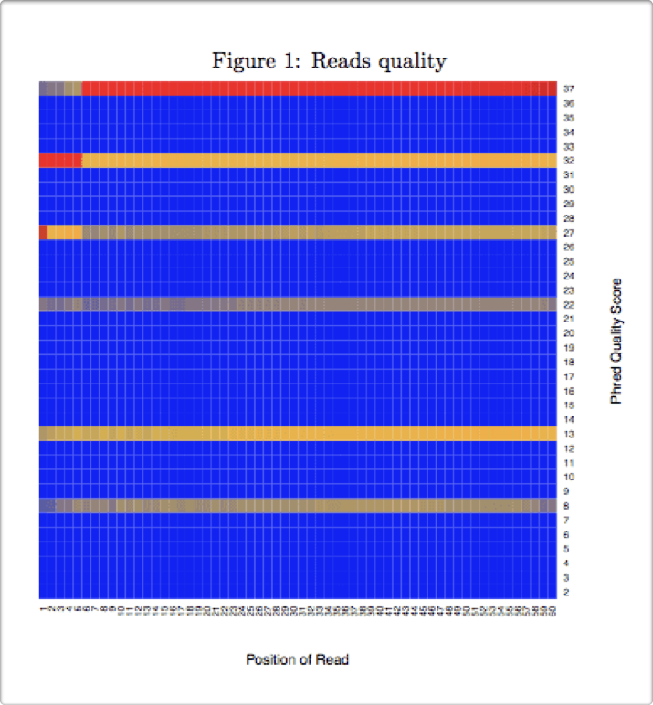
Figure1_quality_heatmap.pdf
Dr.seq2结果展示
Reads quality is one of the basic reads level quality control methods.
Color in the heatmap represented frequency of this quality score observed at this position.
Red represented higher frequency while blue was lower frequency.
Notes:
第1个碱基质量热图，为测序片断层面的质量控制结果之一。 图中展示的所有reads上碱基测序质量分布，一般认为测序质量分数应该在30以上。

Slide 62
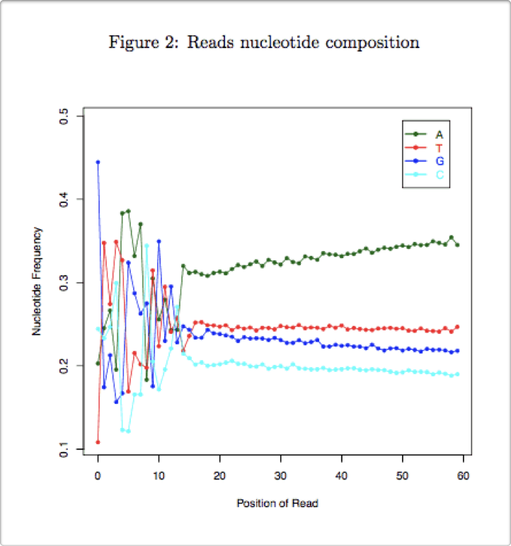
Figure2_NVC.pdf
Dr.seq2结果展示
We assessed the nucleotide composition bias of a sample.
The proportion of four different nucleotides was calculated at each position of reads.
Theoretically four nucleotides had similar proportion at each position of reads.
You may observe higher A/T count at 3’end of reads because of the 3’end polyA tail generated in sequencing cDNA libaray, otherwise the A/T count should be closer to C/G count.
Notes:
第2个是碱基组成比例图，是测序片断层面的第2个质量控制结果，表示了不同位置4种碱基的比例。一般情况下相互配对的碱基比例应该相似。当测序片段中包含有接头文件或者poly-A尾时，这四种碱基的比例就会出现较大的偏差。此时可以考虑对 reads进行初步筛选和切除之后再进行下一分析。以图中为例，3’端观测到了更高的AT比例，猜测片段中可能有polyA尾存在。

Slide 63
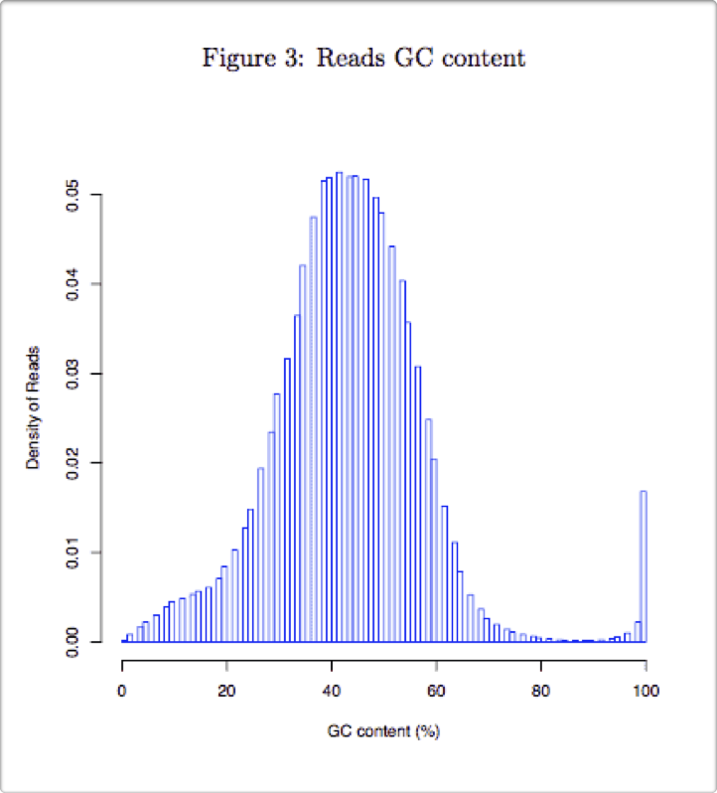
Figure3_GC.pdf
Dr.seq2结果展示
Distribution of GC content of each read. This module measures the general quality of the library.
If the distribution looks different from a single bell(too sharp or too broad) then there may be a problem with the library.
Sharp peaks on an otherwise smooth distribution are normally the result of a specific contaminant (adapter dimers for example), which may well be picked up by the overrepresented sequences module.
Broader peaks may represent contamination with a different species.
Notes:
第3个 是GC含量分布图，是细胞群体层面的质量控制结构，考虑到基因组范围内GC含量分布特征，我们预期的GC含量也会呈现钟形分布。并且同一物种的细胞 GC 含量一般是一定的，因此如果分布不是单中型出现双峰的情况，则说明样本可能被污染了，曲线如果不会平滑出现尖峰，这可能是建库过程出现了问题。

Slide 64
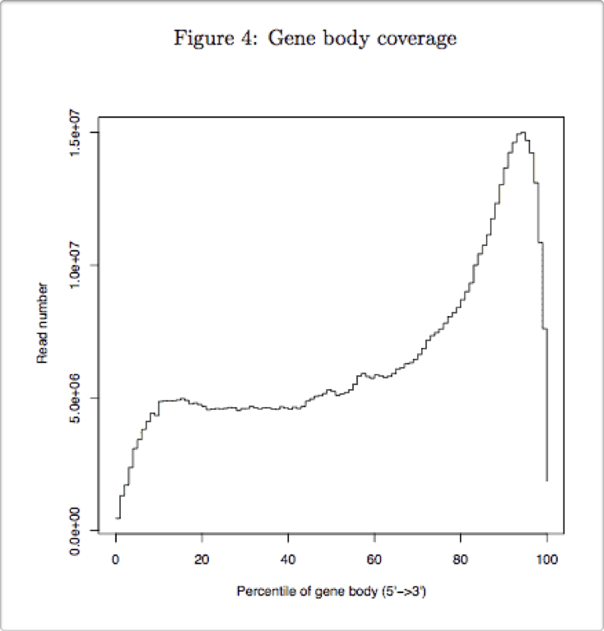
Figure4_GBcover.pdf
Dr.seq2结果展示
Aggregate plot of reads coverage on all genes. This module measures the general quality of Drop-seq data.
Theoretically we observe a unimodal(single bell) distribution, but for Drop-seq sample an enrichment at 3’end is observed due to library preparation using oligo-dT primers.
In any case you should observed a smooth distritbuion. If loss of reads or spike were observed in certain part of gene body (e.g. middle or 3’end of gene body), poor quality of your library was indicated.
Notes:
第4个是基因覆盖分布图，为细胞群体层面的质量控制结果之一。用以考察测序片段在基因上的分布，对于不同的实验策略会有不同的预期。如对Drops-seq的数据而言，由于其通过识别ploy-A尾进行对片段的富集，因此会出现测序片段在基因的三撇断富集的现象。

Slide 65
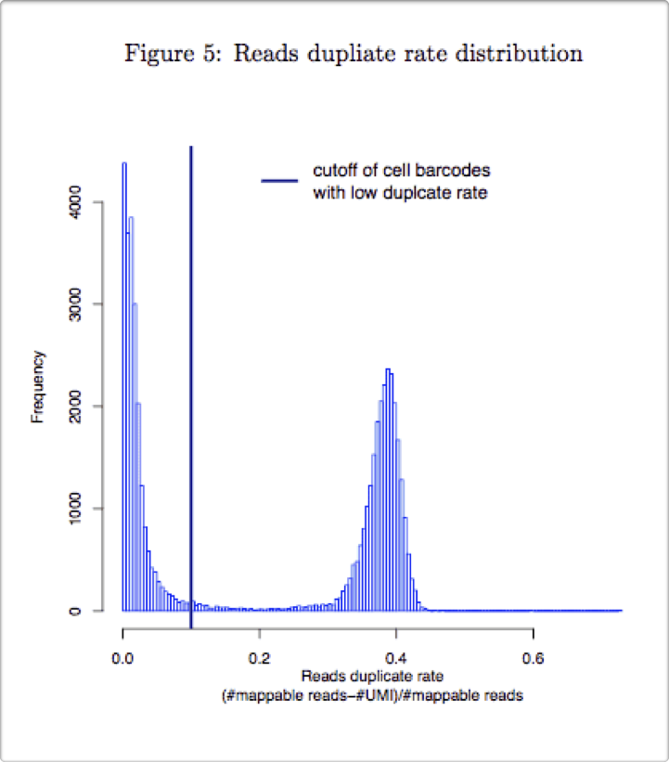
Figure5_duprate.pdf
Dr.seq2结果展示
Drop-seq technology has an innate advantage of detect duplicate reads and amplification bias because of the barcode and UMI information.
This module displays the distribution of duplicate rate in each cell barcode and helps to discard cell barcodes with low duplicate rate.
We plotted the distribution of duplicate rate in each cell barcode
Notes:
接下来是单细胞层面的质控结果。第5个为每个细胞的reads重复率分布，若用户有去除重复率偏高的细胞的需求，可以参考这个图片进行相应的参数修改。

Slide 66
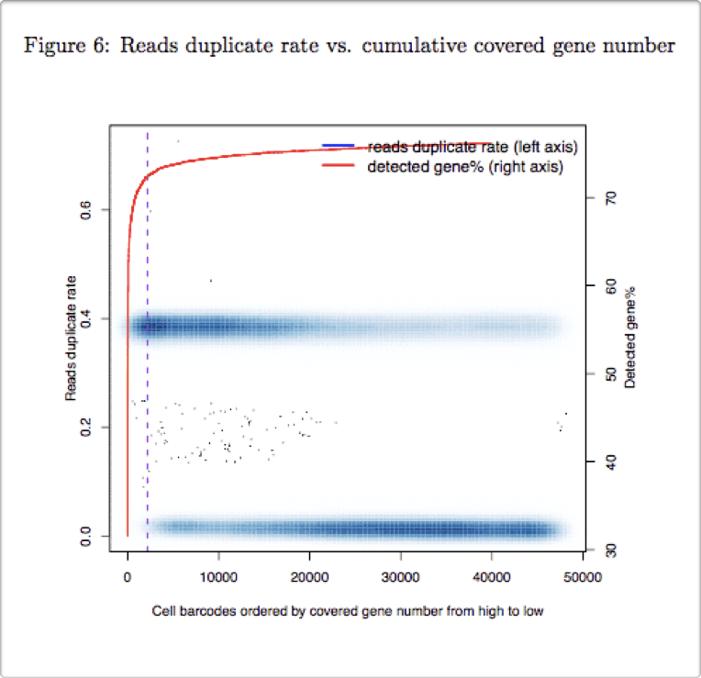
Figure6_cumUMI_duprate.pdf
Dr.seq2结果展示
Reads duplicate rate versus cumulative covered gene numbers.
This module measures whether each of your single cell was sequenced and was clearly separated from empty cell barcodes.
Cell barcodes were ranked by the number of covered genes.
The duplicate rate (y-axis, left side) was plotted as a function of ranked cell barcode. Red curve represented the number of genes covered by top N cell barcodes (y-axis, right side). N was showed by x-axis.
Theoretically you will observed a “knee” on your cumulative curve (slope = 1 on the curve) and the cutoff of your selected STAMPs (dash line) should be close to the “knee”.
Notes:
第6个图展示了每个细胞中检测到的基因比例及重复片段率。通过对二者综合考量，结合图7，挑选出还有足够信息量的细胞用作下游分析，通常来说我们会选取曲线拐点处作为筛选的阈值。

Slide 67
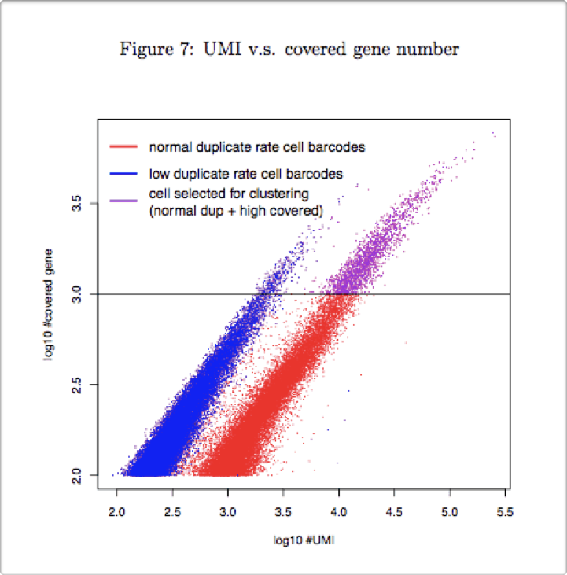
Figure7_umi_coverGN.pdf
Dr.seq2结果展示
Covered gene number was plotted as a function of the number of UMI (i.e. unique read).
This module measures the quality of Drop-seq experiment and helps to distinguish STAMPs from empty cell barcodes.
We observed a clearly different pattern for two groups of cell barcodes with different reads duplicate rate (blue dots versus red and purple dots). Purple dots represented the selected STAMPs for the cell-clustering analysis. By default we select STAMPs with 1000 gene covered after discarding low duplicate cell barcodes.
Notes:
第7个图展示了每个细胞中检测到的基因数和UMI数目。结合图6，挑选出含有足够信息量的细胞也就是图中紫色标识的细胞用作下游分析，我们一般期望的下游分析细胞满足如下特征，检测基因数目较多，检测到UMI数目较多，重复片段率较低。

Slide 68
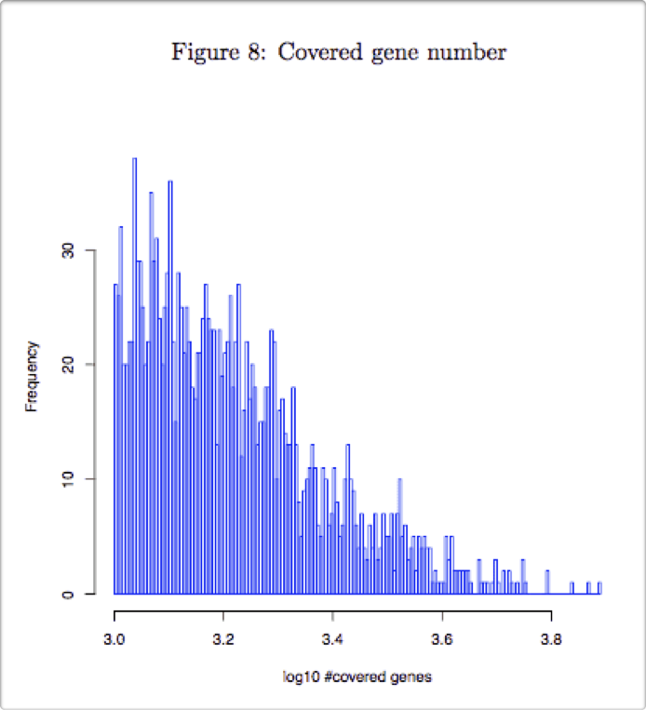
Figure8_coverGN.pdf
Dr.seq2结果展示
Histogram of covered gene number of selected STAMPs.
The module tell you whether the selected STAMPs have sufficient reads coverage. By default Dr.seq select STAMPs with cell barcodes with >= 1000 genes covered.
If you select STAMPs with highest reads count (“select cell measure” = 2), then you should check this figure to make sure the STAMPs you select have enough gene covered
Notes:
第8个图为每个单细胞中检测到的基因数目的分布图。

Slide 69
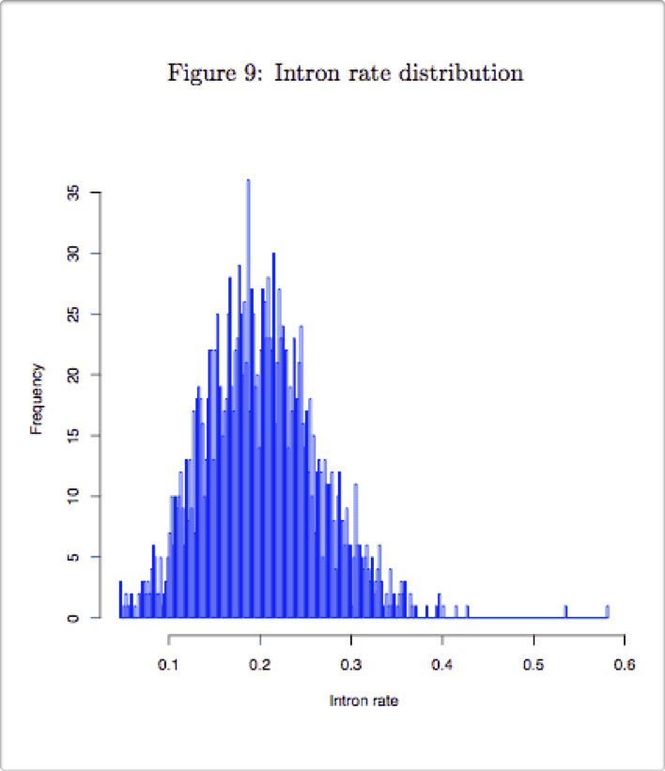
Figure9_intronrate.pdf
Dr.seq2结果展示
Intron rate is an effective method to measure the quality of a RNA-seq sample.
We plotted a histogram of intron rate of every STAMP barcodes to check whether reads from each STAMPs enriched in the exon region.
High intron rate (e.g. >= 30%) indicates low quality of cDNA in each STAMPs (the low quality could be caused by different problem, for example contaminant).
We suggest redo the experiment if most of selected STAMPs have high intron rate and low covered gene number.
Notes:
第9个为每个细胞测序片段中内含子所占的比例，是用来衡量样本数据质量的有效方法。如果存在较高的内含子比例，说明存在污染情况，样本质量较差。

Slide 70
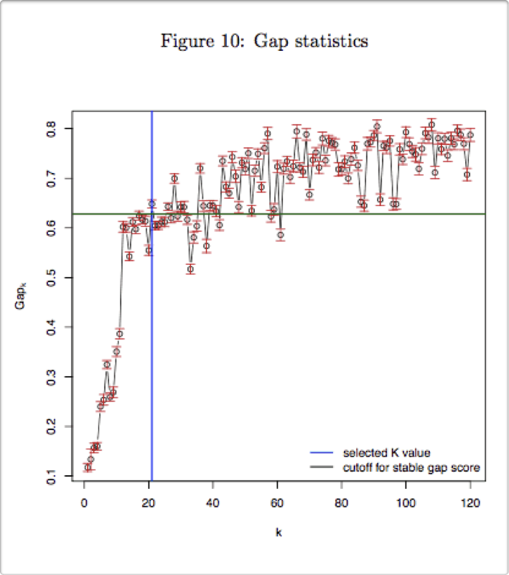
Figure10_GapStat.pdf
Dr.seq2结果展示
We conducted a k-means clustering based on t-SNE dimensional reduction output to measure sample’s ability to be separated to different cell subtypes.
Gap statistics was performed to determine the best k in k-means clustering.
In general, decreasing pattern (usually k <= 2) is observed for pure cell type or cell line data, while increasing pattern with bigger k should be observed for mix cell types (or cell subtypes) data.
If the cluster number predicted from the Gap statistics has great difference from what you expect, it indicated that your cells were not well characterized and separated by the Drop-seq experiment (because of the contaminant or the low capture efficiency of Droplets).
Notes:
第10个图用来确定K均值聚类的 K值选取。统计的是不同 K值下gap统计值变化情况。一般来说我们选取首次出现的最高值作为K的最佳估计值，对于那些已经知道细胞间存在异质性的数据样本，参照该结果可更好的划分类别。

Slide 71
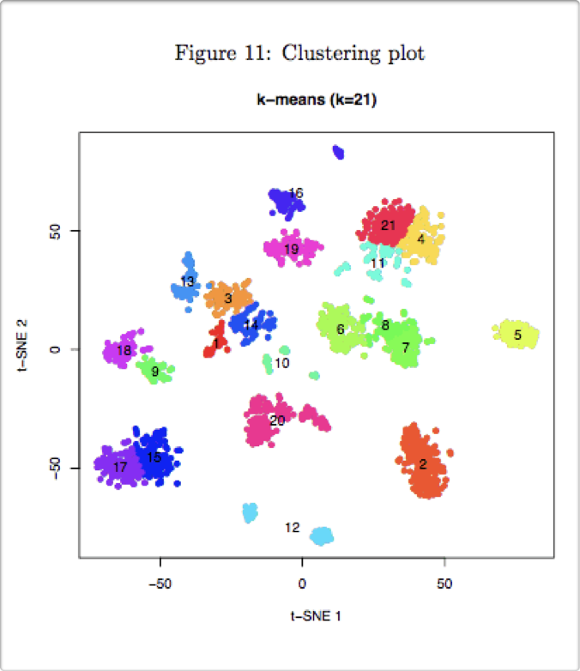
Figure11_cluster.pdf
Dr.seq2结果展示
Scatter plot represented visualization of t-SNE dimensional reduction output of selected STAMP barcodes.
STAMP barcodes were colored according to the clustering result and cluster numbers were printed in the center of each cluster.
This figure is mainly for visualization and help you to know how their data looked like. If you want to combine some small groups which are close to each other, you can use the cluster matrix (named “cluster.txt”) Dr.seq provided to conduct your own analysis.
Notes:
第11个结果为降维聚类结果的展示，图中每个点位一个单细胞，不同的颜色标记了不同的了别，这张图常用来表示细胞之间的差异，以及类群的划分。实际分析中，我们通常会参照该图与上一个结果的表现，调整参数，多次进行聚类，是结果更加的稳定且可靠。
那么以上就是利用 dr.seq2对单细胞RNA-seq 数据进行分析的全部内容了。

Slide 72
Thank you!
Notes:
对这门课的建议、对我讲述方式的建议、对内容的建议等等。

